Slide 1
Introducción al lenguaje Java
Jorge I. Meza
jimezam@autonoma.edu.co

Slide 2
Contenidos
Origen de Java
Motivación
  Máquina virtual de Java
Ventajas / desventajas
Herramientas de software
Palabras reservadas de Java
Unidad mínima de compilación
  Hola Mundo

Slide 3
Origen de Java
Su desarrollo inición en 1991 y vió la luz en 1995 con la versión 1.0. Desarrollado por Sun Microsystems.
Adquirido en 2010 por Oracle Corporation.

Slide 4
Motivación
Aprovechar el paradigma orientado a objetos en auge en los 90's.
Aprovechar el crecimiento de las redes, en particular Internet y la web (Applets).
Solventar la dependencia de plataforma de lenguajes como C y C++.

Slide 5
Motivación
"Write it once, run it anywhere".

Slide 6
Dependencia de plataforma
Aplicación.exe
Sistema operativo
Plataforma
Hardware

Slide 7
Dependencia de plataforma
Compilación
Código fuente
(*.cc)
¿Hay errores?
(sintácticos)
Si
No
Aplicación.exe
Código objeto
(*.o)
Sistema operativo
Enlace
Si
Plataforma
Ejecutable
(*.exe)
¿Hay errores?
(semánticos)
Hardware
No

Slide 8
INdependencia de plataforma
La JVM es dependiente de la plataforma física.
Las aplicaciones hechas en Java son dependientes de la plataforma virtual.
Las aplicaciones Java se podrán ejecutar en cualquier máquina que tenga la plataforma virtual, es decir, la JVM.
Aplicación.class
Plataforma
"virtual"
Java Virtual Machine (JVM)
Sistema operativo
Plataforma
física
Hardware

Slide 9
INdependencia de plataforma
Código fuente
(*.java)
Aplicación.class
Plataforma
"virtual"
Compilación
Java Virtual Machine (JVM)
¿Hay errores?
(sintácticos ó
semánticos)
Si
Sistema operativo
No
Plataforma
física
Clases
compiladas
(*.class)
Hardware

Slide 10
INdependencia de plataforma
La estrategia que utiliza Java para garantizar la independencia de plataforma en sus aplicaciones o portabilidad es utilizar una Máquina Virtual o JVM.
Esta es un middleware, es decir, una capa adicional que separa a las demás creando una abstracción/separación entre ellas, facilitando su uso mediante una interfaz unificada.

Slide 11
Ventajas de Java
Es uno de los lenguajes orientados a objetos moderno más utilizado en diferentes ámbitos, incluyendo el empresarial.
Es portable.
Incluye amplias herramientas que lo hacen un lenguaje seguro.
Ofrece un amplio API al desarrollador.
Tiene un gran ecosistema y comunidades activas.

Slide 12
Desventajas de Java
Menor rendimiento y mayor uso de recursos.
Código algunas veces complejo (verbose).
Actualizaciones -demasiado- frecuentes.
Problemas de seguridad (popularidad).
No hay un GUI de escritorio oficial.
Compra por parte de Oracle → Licenciamiento

Slide 13
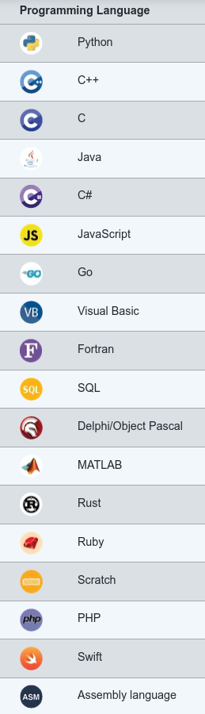
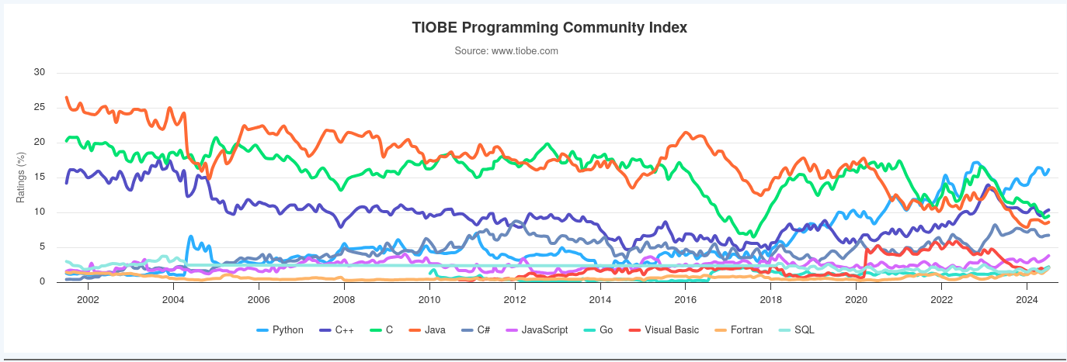
Caso práctico
Julio de 2024 - https://www.tiobe.com/tiobe-index/

Slide 14
Caso práctico: otras opciones
Java
C#
C++
Go
Python
Javascript
PHP
Ruby
Fuertemente tipado
Tipado de manera estática
Débilmente tipado
Tipado de manera dinámica

Slide 15
Herramientas de software
Para desarrolladores
  Java Development Kit (JDK)
    https://jdk.java.net/
Para usuarios
  Java Runtime Edition (JRE)
    https://www.java.com/download/manual.jsp

Slide 16
Integrated Development Environment
Es un "editor con vitaminas" que trae herramientas que agilizan el desarrollo.
Su uso es opcional pero muy conveniente.
Existen varias opciones para Java: IntelliJ IDEA, Visual Studio Code, Eclipse.
Para este curso se utilizar Netbeans.
https://www.codelerity.com/netbeans/

Slide 17
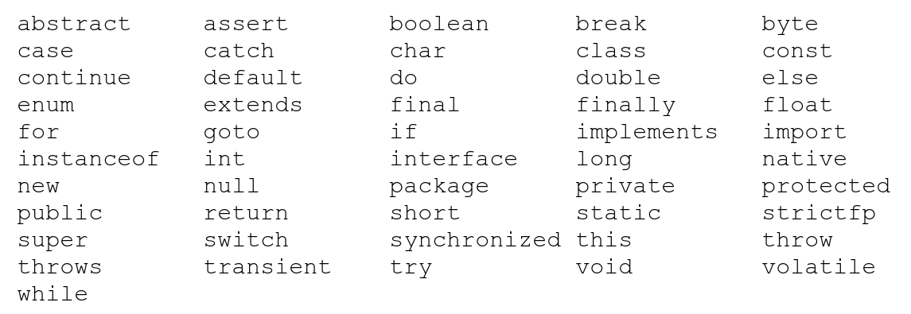
Palabras reservadas de Java

Slide 18
Unidad mínima de compilación
Consiste en la estructura de código mínima para un programa válido, el cual puede ser compilado, enlazado (si es el caso) y ejecutado.
En Java, consiste en una clase con su respectivo método main como se muestra a continuación.
Estos conceptos de clase y método se verán más adelante en el curso.

Slide 19
Unidad mínima de compilación
class MiClase {
public static void main(String[] args) {
// Código fuente
}
}

Slide 20
Hola Mundo
class HolaMundo {
public static void main(String[] args) {
System.out.println("¡Hola Mundo!");
}
}

Slide 21
Condiciones mínimas
Se debe escribir una clase por archivo de código fuente.
El archivo se debe llamar exactamente igual a la clase con la extensión .java.
En este ejemplo, la clase se llama HolaMundo, debe estar almacenada en el archivo HolaMundo.java.

Slide 22
Compilación y ejecución manual
Compilación
$ javac HolaMundo.java
Ejecución (interpretación)
$ java HolaMundo
java viene con JDK y JRE mientras que javac viene con JDK únicamente.

Slide 23
Demostración de uso con Netbeans

Slide 24


